Slide 1

顺序表
机构名称：西部开源技术中心
课程方向: python全栈开发与大数据分析

Slide 2
1. 链表
2. 单链表
3. 单向循环链表
4. 双向链表
目录
CONTENTS

Slide 3

01
链表
Why?
顺序表的构建需要预先知道数据大小来申请连续的存储空间，而在进行空充时又需要进行数据的搬迁，
所以使用起来并不是很灵活。
A
A
A
0
1
2
i
n
链表结构可以充分利用计算机内存空间，实现灵活的内存动态管理。

Slide 4
01
链表
链表的定义
链表(Linked List)是一种常见的基础数据结构，是一只种类线性表，但是不像顺序表一样连续存储数据，
而是在每一个节点(数据存储单元)里存放下一个节点的位置信息(即地址)。

Slide 5
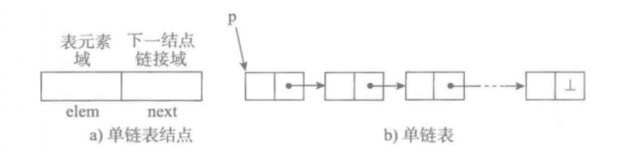
02
单链表
单向链表也叫单链表，每个节点包含两个域，一个信息域（元素域）和一个链接域。这个链接指向链表中的下一个节点，而最后一个节点的链接域则指向一个空值。
表元素域elem用来存放具体的数据。
链接域next用来存放下一个节点的位置（python中的标识）
变量p指向链表的头节点（首节点）的位置，从p出发能找到表中的任意节点。

Slide 6
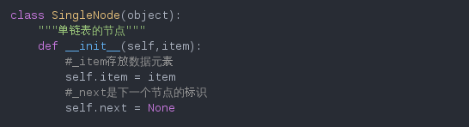
02
单链表
节点实现

Slide 7
02
单链表
单链表的操作
length() | 链表长度
travel() | 遍历整个链表
add(item) | 链表头部添加元素
append(item) | 链表尾部添加元素
insert(pos, item) | 指定位置添加元素
remove(item) | 删除节点
search(item) | 查找节点是否存在
is_empty() | 链表是否为空

Slide 8

02
单链表
单链表的头部添加元素与尾部添加元素

Slide 9
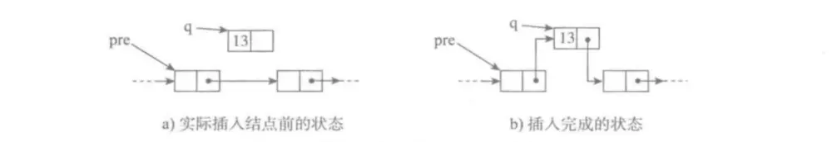
02
单链表
指定位置添加元素

Slide 10
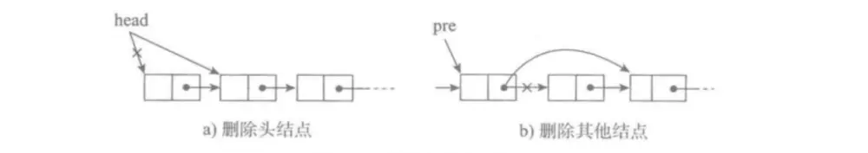
02
单链表
删除节点

Slide 11
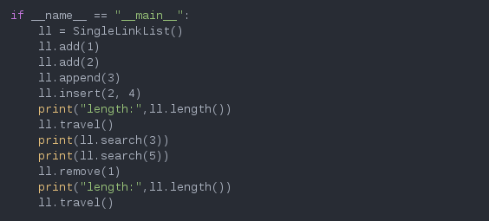
02
单链表
测试

Slide 12
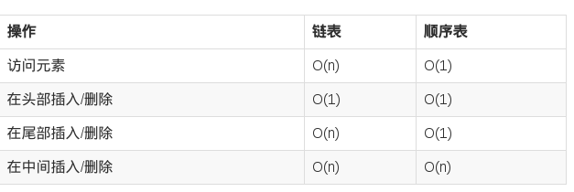
02
单链表
链表与顺序表的对比

Slide 13

03
单向循环链表
单链表的一个变形是单向循环链表，链表中最后一个节点的next域不再为None，而是指向链表的头节点。

Slide 14
03
单向循环链表
单向循环链表的操作及代码实现
length() | 链表长度
travel() | 遍历整个链表
add(item) | 链表头部添加元素
append(item) | 链表尾部添加元素
insert(pos, item) | 指定位置添加元素
remove(item) | 删除节点
search(item) | 查找节点是否存在
is_empty() | 链表是否为空

Slide 15
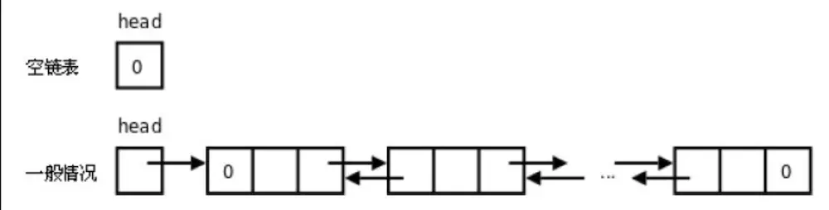
04
双向链表
每个节点有两个链接：一个指向前一个节点，当此节点为第一个节点时，指向空值；而另一个指向下一个节点，当此节点为最后一个节点时，指向空值。

Slide 16
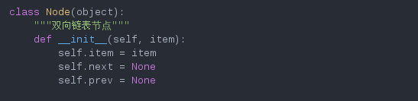
04
双向链表
操作及代码实现

Slide 17
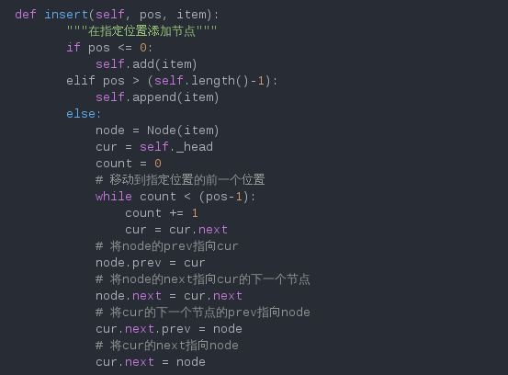
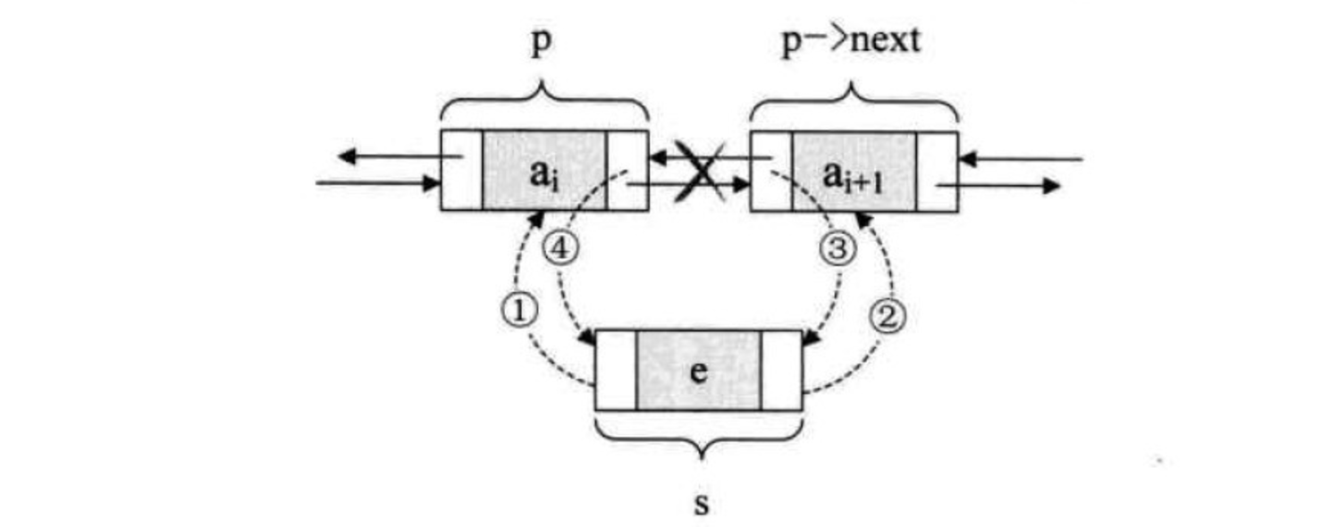
04
双向链表
难点: 指定位置插入节点

Slide 18
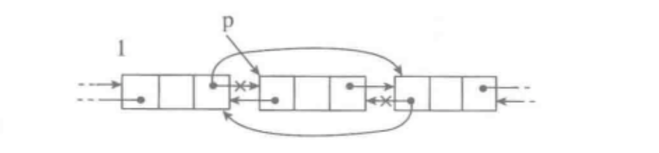
04
双向链表
难点: 删除元素

Slide 19
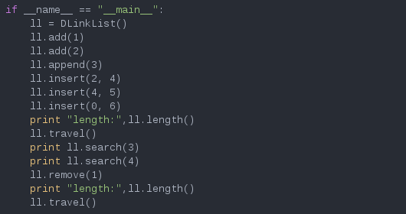
04
双向链表
测试

Slide 20
感谢聆听！
THANK YOU!

